Slide 1
TapFlappy
Trabalho final da disciplina de Programação Orientada a Objetos
Universidade de Brasília
2016/1

Slide 2
Grupo
Alon Mota Lourenço
13/0005002
Bruno Viana de Siqueira
14/0133151
Eduardo Henrique Costa Moresi
14/0019286
Felipe Demartini Gontijo
14/0138421
Gabriel Benevides Carvalho Chaves
14/0139907
Rafael Batista Menegassi
14/0159355
Thales Gonçalves Grilo
14/0163603
Yuri Castro do Amaral
14/0033718

Slide 3
Concepção
Ideia inicial: Endless Runner
Nome inicial: Parallel
Enredo Inicial:
“Advindo de uma realidade futurística, um colecionador ambicioso se depara com uma máquina de distorção do tempo-espaço e decide transitar entre as diversas épocas importantes de nossa história, com o intuito de coletar novos artefatos para sua coleção.”

Slide 4
Evolução da Concepção
Ideia para protótipo: Endless Jumper
Nome: TapFlappy
Enredo:
“Advindo de uma realidade futurística caótica, o personagem viaja por diferentes períodos da história explorando desafios árduos, passando por barreiras e coletando moedas.”

Slide 5
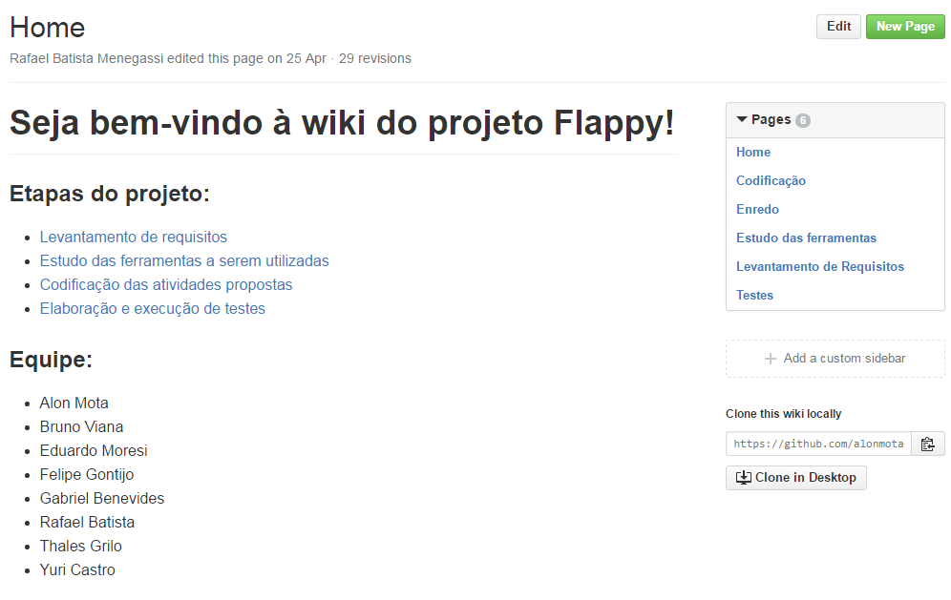
Ambientes de Comunicação
Repositório na plataforma GitHub:
https://github.com/alonmota/Flappy_POO-2016/wiki
Grupo na rede social WhatsApp

Slide 6


Ambiente de Desenvolvimento
IDE: Eclipse Java Mars
Plug-in: Android Development Toolkit

Slide 7
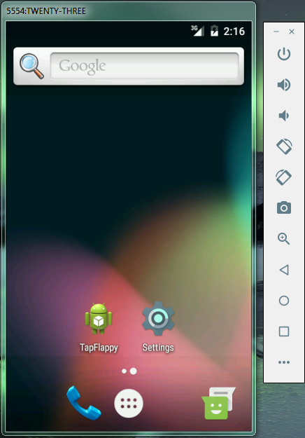
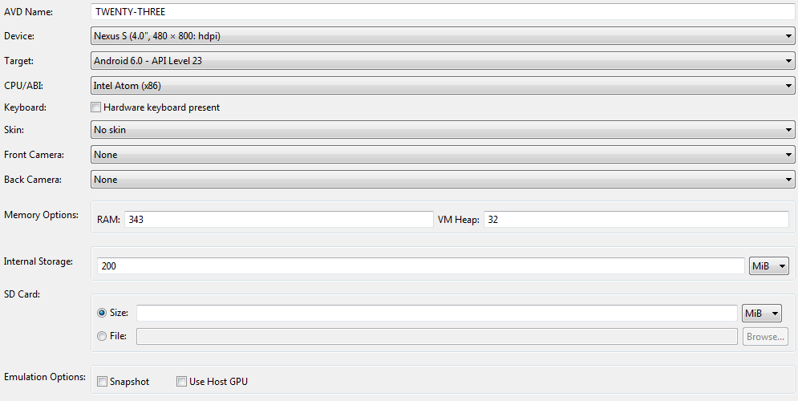
Emulador Padronizado
Android 6.0 – API 23
Dependência Geral do jogo:
Android 4.0.3 – API 15

Slide 8
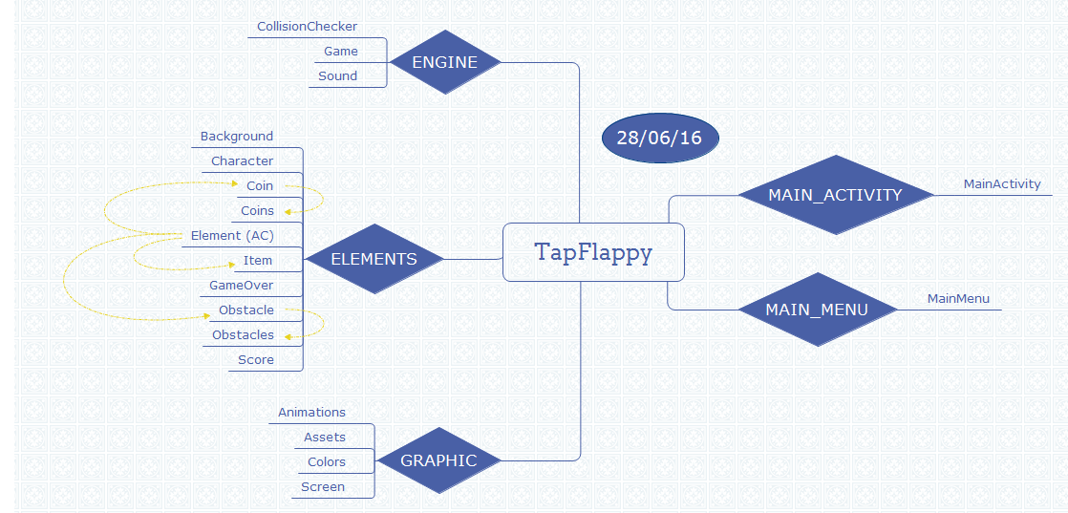
Arquitetura

Slide 9
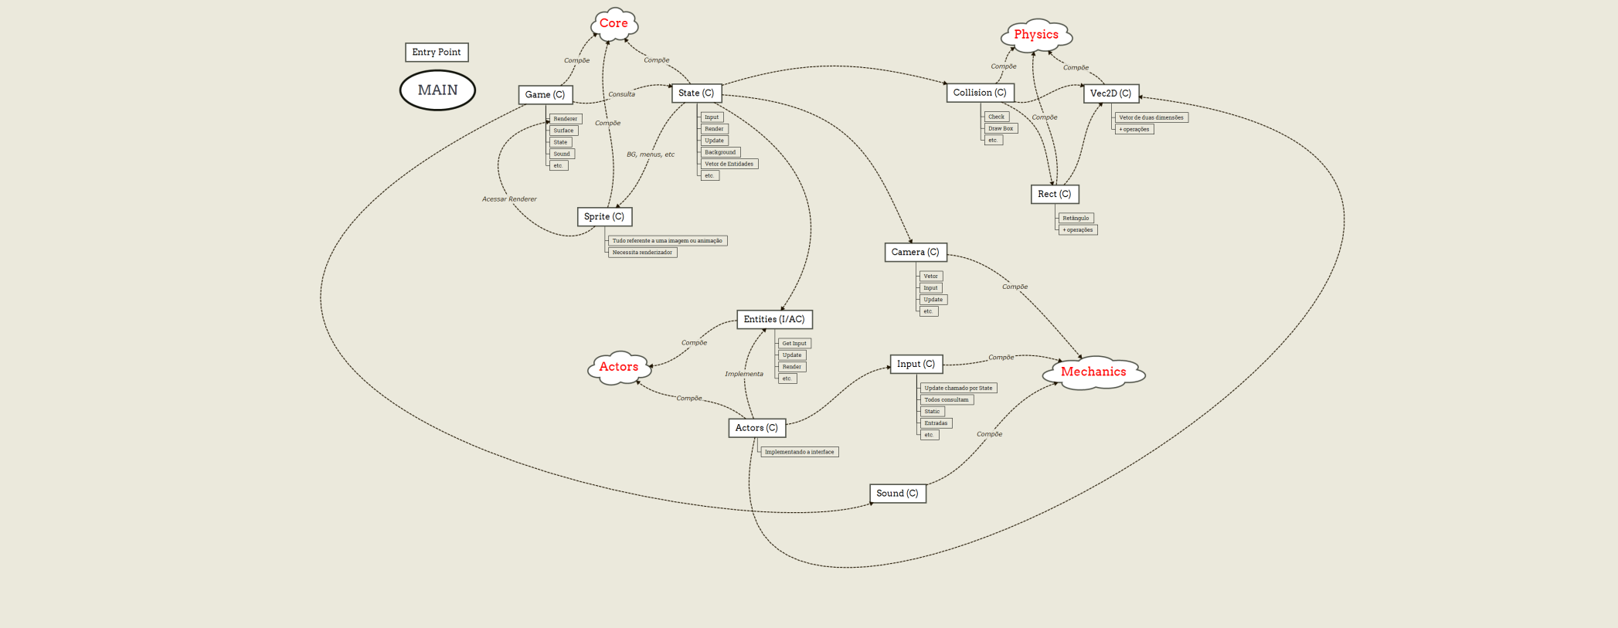
Arquitetura Alternativa
Falha na transposição

Slide 10
Engine
Inicial tentativa de usar AndEngine
Implementação, por fim, de engine própria mais simplória, com funções nativas de Android

Slide 11
Engine - Sound
Composição, por Thales Grilo, de temas originais para os ambientes do jogo
Efeitos de som otimizados para diferentes situações do jogo

Slide 12
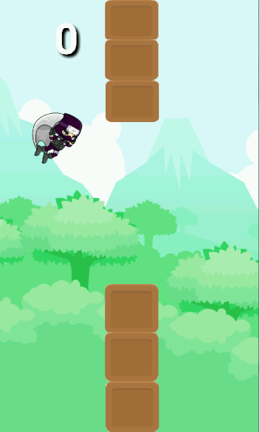
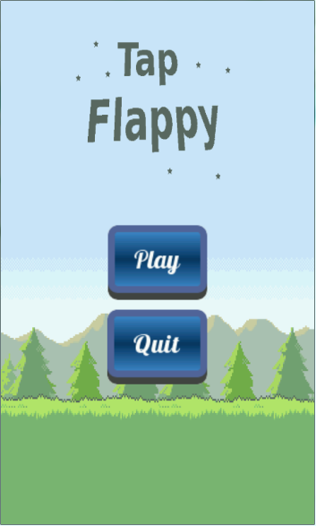
Produto Final
View inicial: Menu
View principal: Jogo

Slide 13
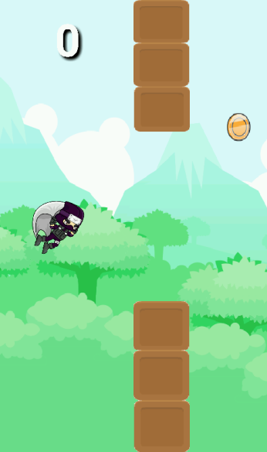
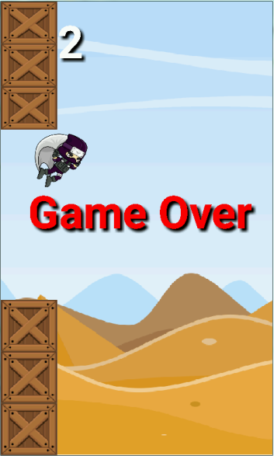
Produto Final
Fim de jogo: Game Over
Coleta de Coins

Slide 14
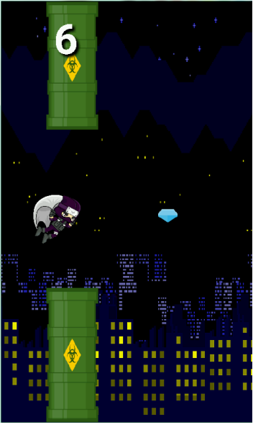
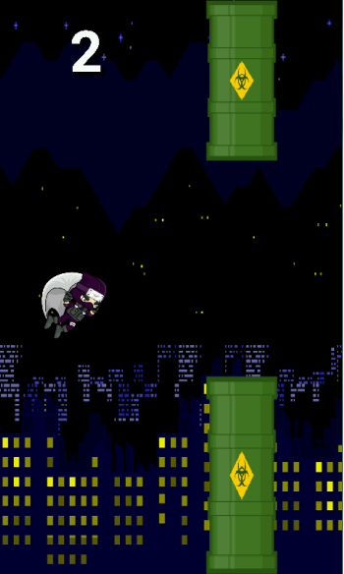
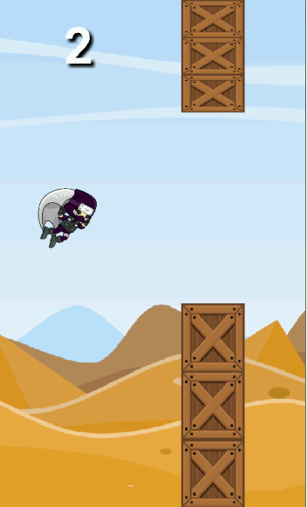
Produto Final
Transição de Ambientes
Coleta de item de transição
Floresta
Cidade
Deserto

Slide 15
Fim!
Obrigado!

